Slide 1
Формируем функциональную грамотность
Методические советы по конструированию заданий
Москва-Минск, 26 ноября 2024

Slide 2
Обсуждаемое Содержание
Ставим проблему и намечаем пути её решения. Общие рамки постановки и решения проблемы целесообразно искать, ориентируясь на деятельностный подход
Обсуждаем проблему. Выделяем главное.
Успех освоения действий по конструированию учебных заданий критически зависит от содержания, полноты и обобщённости ориентировочной системы действий (ООД)
Строим ориентировочную основу действий.
Основу ООД по конструированию заданий по функциональной грамотности (ФГ) составляют компоненты учебного задания, а также отличительные признаки заданий по ФГ
Выполняем формируемые действия
Для освоения формируемых действий необходима самостоятельная тренировка, желательно при работе в парах
2

Slide 3
Ставим проблему и намечаем пути её решения,
используя деятельностный подход
3

Slide 4
Деятельностный подход как общая рамка для постановки и решения проблемы семинара
Знания и умения не могут быть переданы в готовом виде, они должны быть получены самими обучающимися в ходе их взаимодействия с предметами изучения (см. ниже, заметки к слайду).
Знания не могут быть ни усвоены, ни сохранены вне действий обучаемого. Знания – это составная часть умений.
Критерий знания также неотделим от действий. Знать — это всегда выполнять какие-то действия, связанные с данными знаниями.
Задача педагога – передать знания и сформировать умения по их применению, – изменяется теперь так: сформировать такие виды деятельности, которые с самого начала включают в себя заданную систему знаний и обеспечивают их применение в заранее предусмотренных пределах (Прим. Сейчас эти пределы расширяются до ФГ)
Цитируется по «Талызина Н. Ф. Педагогическая психология, - М.: Издательский центр «Академия», 1998. - 288 с» педпсихология_Талызина_1998_288.pdf
4
Notes:
Поясним сказанное.
Так, например, при освоении понятий большинство учащихся безошибочно воспроизводят определение понятия, т.е. обнаруживают знание его существенных признаков, но при встрече с реальными объектами опираются на случайные признаки, установленные в непосредственном опыте. И только постепенно, через ряд переходных этапов, в результате своей собственной практики учащиеся научаются ориентироваться на существенные признаки предметов.
Таким образом, словесное знание определения понятия не меняет, по существу, хода процесса усвоения этого понятия, что убедительно доказывает невозможность передачи понятия в готовом виде. Ребенок может получить его лишь в результате своей собственной деятельности, направленной не на слова, а на те предметы, понятие о которых мы хотим у него сформировать.

Slide 5
Деятельностный подход как рамка для постановки и решения проблемы
Какие действия будем формиро-вать в рамках нашего семинара?
Предмет действия: понятия
учебное задание
функциональная грамотность (ФГ)
Продукты (результаты): задания по ФГ (которые нужны для обеспечения учащихся новыми познавательными возможностями и освоения ими новых практических действий)
Цель: создание ООД для конструирования определённого типа заданий – заданий для формирования и оценки ФГ
Мотивы: познавательные
Психологи* учат:
Действие – единица учебной деятельности
Компоненты действия
Предмет действия
Цель действия
Мотив действия
Продукт (результат) действия
Система операций
Ориентировочная основа действия (ООД)
Индивидуальность действия
*Здесь и далее педпсихология_Талызина_1998_288.pdf
*памятка «Формирование ООД»
5

Slide 6
Ориентировочная Основа Действия: определение, роль и значение. Говорят психологи
ООД – это система условий/признаков, на которую реально опирается человек при выполнении действия
ООД – центральная часть действия; именно эта часть обеспечивает успех действия
Каждое выполняемое действие будет протекать успешно только в том случае, если учитываются все условия, определяющие успешность этого действия
Содержание ориентировочной основы (ООД) сущностно определяет такие свойства действия как
обобщённость действия (обобщение идёт только по тем признакам, которые вошли в содержание ООД)
разумность действия (адекватность условиям выполнения действия).
6

Slide 7
Ориентировочная Основа Действия и его успешность. Говорят психологи
ООД должна быть полной (учитывающей все условия) и не расширяться произвольно
Если человек учитывает всю систему условий, которая объективно необходима, то действие достигнет своей цели
Источник ошибок:
ориентация лишь на часть выделенных условий,
подмена или дополнение выделенных условий другими
Методический совет учителю при работе с детьми. Необходимо с первых же заданий учить детей выделять и осознавать ту систему условий, на которую необходимо ориентироваться при решении той или иной задачи
7

Slide 8
Этапы работы над ООД. Говорят психологи
Предварительное ознакомление с деятельностью по разработке заданий, понимание её логики
Составление схемы ориентировочной основы действия
Выполнение формируемой деятельности в различных формах
44
8

Slide 9
Этап 1. Предварительное ознакомление с деятельностью, её логикой
Как именно работаем?
Каков предмет действий? С чем работаем?
Как именно работаем?
Учебное задание
Функциональная грамотность
Задание на формирование и оценку ФГ
?
Определяем, какие нужны знания
Выделяем существенные (необходимые и достаточные) признаки формируемого понятия
Устанавливаем, как, по каким критериям можно судить об их наличии или отсутствии
Решаем, как зафиксировать понятое содержание
9

Slide 10
Этап 2. Составление схемы Ориентировочной основы действия
Какие знания нам нужны?
Содержательные
О понятиях, с которыми действуем
Об условиях, которые надо соблюдать
Процессуальные
С чего начинать
В каком порядке производить действия
Как это запомнить?
Зафиксировать НАГЛЯДНО в знаково-символической форме
Все необходимые знания
Формируемую деятельность
10

Slide 11
Этап 3. Выполнение формируемой деятельности в различных формах
Выполнение действия в материали-зованной форме
Выполнение внешнере-чевого действия
Выполнение действия во внешней речи про себя
Выполнение действия в уме (в форме умственного действия)
11

Slide 12
Обсуждаем проблему. Выделяем главное
12

Slide 13
Первый Этап. Определяем круг нужных действий и знаний
1 (или 2). Начинаем с анализа структуры учебного задания
Выделяем существенные компоненты задания и их признаки
2 (или 1). Работаем с определением понятия функциональ-
ная грамотность (ФГ)
Устанавливаем существенные критерии/признаки заданий на ФГ
Рассматриваем отличительные особенности и характеристики заданий, направленных на формирование и оценку ФГ, которые вытекают из содержания этого понятия
Учимся распознавать задания на ФГ среди других учебных заданий – отличать от привычных тренировочных заданий (по формату, по направленности, по оцениваемому умению/компетентности)
Соотносим выделенные компоненты учебного
задания с характеристиками заданий на ФГ
Рассматриваем варианты воплощения различных компонентов применительно к разным грамотностям
19
33
13

Slide 14
В задании обычно выделяют*:
Компоненты учебного задания
Задание 1. Спишите предложение. Вставьте пропущенные буквы.
Над ж…лтыми м…хнатыми серёжками ивы огромным роем трудились дикие пч…лы, или, по-местному, медуницы.
Характеристики заданий
Мотивационную часть
Содержательную часть:
Условие (информационная часть)
Вопрос (командная часть)
Инструкция по выполне-нию задания и записи ответа (ответная часть)
Систему оценки
Организационную часть
Время выполнения
Задание 2. Прочитайте предложение.
Над жёлтыми мохнатыми серёжками ивы огромным роем трудились дикие пчёлы, или, по-местному, медуницы.
Ваш одноклассник не понял значение слова «медуницы». Найдите и выделите в тексте объяснение этого слова.
Каких компонентов не хватает в заданиях? Обязательны ли отсутствующие компоненты?
Верно ли, что оба задания проверяют одно и то же?
*См. работы центра оценки качества образования ИСРО, рук. Г.С. Ковалева
14

Slide 15
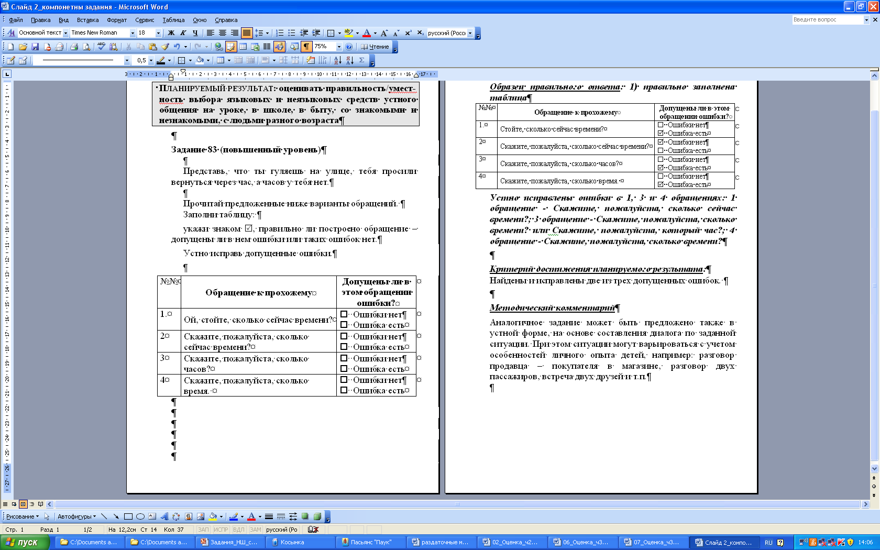
Справочная информация. Компоненты учебного задания. Слайд для самостоятельного изучения
характеристика задания
43
мотивационная часть
образец/описание ответа
Содержание:
условие (информационная часть)
вопрос (командная часть)
инструкция по выполнению (ответная часть)
критерии оценки
методи ческий комментарий (организационная часть)
время выполнения задания не задано
15

Slide 16
Тренинг. Выполните самостоятельно дома
Выберите и проанализируйте от пяти до восьми учебных заданий из разных сборников, в том числе – из имеющихся у вас сборников заданий по функциональной грамотности.
Для каждого задания определите, какие компоненты в нём представлены и какие отсутствуют. Ответ запишите в виде таблицы, указав знаками «+» и «–» наличие или отсутствие данного компонента
№ задания | характеристика | мотивация | условие | вопрос | инструкция по записи ответа | образец/описание/пример ответа | критерии оценки
№1
Методический совет. На этапе предварительного знакомства с понятиями, выделением и распознаванием их сущностных признаков и особенностей, желательно предложить детям для анализа не менее 6 заданий, среди которых есть задания с «положительным» и «отрицательным» ответами, а так же – с неопределённым ответом (т.е. с недоопределённым условием)
16

Slide 17
Сущностные Компоненты учебного задания
ВОПРОС СЛУШАТЕЛЯМ.
В каких компонентах обязательно проявятся отличительные особенности заданий на формирование и оценку функциональной грамотности?
Запишите названия этих компонентов в чате
Компоненты задания
(для справки)
Характеристика задания
Мотивационная часть
Содержательная часть:
Условие (информационная часть)
Вопрос (командная часть)
Инструкция по выполнению задания и записи ответа (ответная часть)
Система оценки
Организационная часть
Время выполнения
17

Slide 18
Сущностные Компоненты учебного задания
Мотив
Зачем? Смысл выполнения
Характеристика задания*
Содержание задания
Условие
Вопрос
Система оценки
Предмет/класс/ тема
Планируемый результат
Уровень сложности
Формат задания
Инструкция по записи ответа
Максимальный балл
Критерии оценки
Образец и/или описание и пример ответа
В заданиях задаётся контекстом, легендой, ситуацией, иными схожими средствами
Задание для самостоятельной работы дома.
Доработайте проанализированные вами задания, восполнив недостающие сущностные элементы
*Г.С.Ковалева, Н.И.Колачев. Функциональность проекта «Мониторинг формирования функциональной грамотности обучающихся» – Отечественная и зарубежная педагогика, 2023. –Т.2,№1(90), с.9
Каков следующий шаг?
18

Slide 19
Работаем с определением понятия «функциональная грамотность»
Проблема. Устоявшееся нормативно закреплённое определение понятия «функциональная грамотность» пока не сложилось
Общие способы толкования слов
Синонимический, несколько синонимов
Перечислительный, перечисление ряда объектов (галогены – фтор,…)
Описательный, указательное слово (тот, кто; так, чтобы; такой, который…) и набор дифференциальных признаков «видовых сем»
С помощью родового слова
С помощью однокоренного слова
Отрицательный (отрицание, отсутствие, лишенный, не..)
Комментарий к определению (ассоциации•, синонимы…)
Пути решения проблемы
обращение к авторитетам (А.А. Леонтьев, PISA, Центр ОКО ИСРО, ВШЭ, другие)
Ориентация на смысл терминов «функциональность» и «грамотность» (толковый словарь)
19

Slide 20
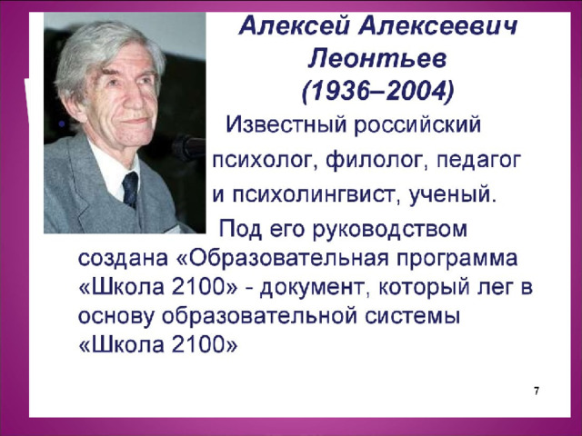

Авторитеты о функциональной грамотности
Функционально грамотный человек — это человек, который способен использовать все постоянно приобретаемые в течение жизни знания, умения и навыки для решения максимально широкого диапазона жизненных задач в различных сферах человеческой деятельности, общения и социальных отношений
Основной вопрос: Обладают ли учащиеся 15-летнего возраста, получившие обязательное общее образование, знаниями и умениями, необходимыми им для полноценного функционирования в современном обществе, т.е. для решения широкого диапазона задач в различных сферах человеческой деятельности, общения и социальных отношений?
Способность действовать в рамках социальной практики, заданной контекстом
-инструментальная грамотность (читательская, математическая, вычислительно-алгоритмическая)
-предметная грамотность или базовые практические знания (гражданская, правовая, научная, финансовая, экологическая и др.)
20

Slide 21



Смыслы терминов «функциональность» и «грамотность»: обращаемся к словарям
грамотность
Первоначально: определенная степень владения навыками чтения и письма в соответствии с устоявшимися нормами родного языка
функциональность
Способность выполнять определённые функции, набор возможностей
Практичность, полезность
Исторически понятие грамотности расширялось от элементарных умений читать, писать, считать к владению некоторым комплексом знаний и навыков, позволяющих человеку сознательно участвовать в социальных процессах (так называемая функциональная грамотность).
1957, ЮНЕСКО
2000,
PISA
2030,
PISA
Совокупность умений читать и писать для использования в повседневной жизни и удовлетворения житейских проблем
Учимся для жизни. Широкий спектр жизненных задач
21

Slide 22
Как распознать сущностные свойства:
приём изменения свойств. Говорят психологи
Если изменить несущественные свойства, предмет будет относиться по-прежнему к тому же понятию, а если изменить существенное свойство, предмет становится другим.
Внимание, проблема! Дети легко принимают любое общее свойство предметов за свойство существенное, что ведёт к многочисленным ошибкам.
Методический совет. На примерах и заданиях целесообразно отработать понимание детьми следующих положений:
Не все общие свойства в предметах являются свойствами существенными.
Любое существенное свойство является общим для данного класса предметов, но далеко не всякое общее их свойство является существенным.
22

Slide 23
Ищем общее, Выделяем главное, существенное в определениях функциональной грамотности
Прочтите выписанные краткие определения. Постарайтесь оценить, что в них общего? Что, на ваш взгляд, существенно?
способность использовать все постоянно приобретаемые в течение жизни знания, умения и навыки для решения максимально широкого диапазона жизненных задач в различных сферах человеческой деятельности, общения и социальных отношений
обладание знаниями и умениями, необходимыми для полноценного функционирования в современном обществе, т.е. для решения широкого диапазона задач в различных сферах человеческой деятельности, общения и социальных отношений
Способность действовать в рамках социальной практики, заданной контекстом, определяемая набором «инструментальных» и «предметных» грамотностей
владение некоторым комплексом знаний и навыков, позволяющих человеку сознательно участвовать в социальных процессах
Способность выполнять определённые социальные функции, определённый набор возможностей
Практичность, полезность
23

Slide 24
Ищем общее, Выделяем главное в определениях функциональной грамотности
Наберите в чате одно – два слова или словосочетания, отражающие, по вашему мнению, общие сущностные признаки понятия «функциональная грамотность»
использовать
полноценно функционировать
способность действовать
сознательно участвовать
выполнять функции
практичность
полезность
жизненные задачи
опора на знания, умения, навыки
обладание знаниями и умениями
владение комплексом знаний и навыков
набор «инструментальных» и «предметных» грамотностей
24

Slide 25
функциональная грамотность: сущностные признаки/условия для конструирования заданий
Сущностные признаки функциональной грамотности
Непосредственные, прямые следствия для разработки
Опора на имеющиеся опыт, знания, умения
Их использование, а не приобретение, закрепление или совершенствование
Использование для действия – для решения реальных проблем
Поиск полезных практических решений жизненных проблем
Нужны ситуации применения знаний, умений, навыков
Необходимые сведения можно напомнить или прямо сообщить
Ситуации выходят за рамки применения в учебных целях, речь идёт о реальных жизненных проблемах
Оценивается способность действовать с целью решения проблемы
25

Slide 26
функциональная грамотность: производные условия для конструирования заданий
Способность действовать с целью решения проблемы подразумевает способность использовать имеющиеся знания и опыт действий в новых, не учебных ситуациях, не похожих на те, в которых они приобретались, иными словами – способность к интеграции (связи) и переносу знаний и опыта действий
Способность решать проблемы предполагает владение не только предметными знаниями, но и когнитивными операциями, навыками смыслового чтения
Нацеленность на решение проблем допускает наличие альтернативных решений
Нужны нетипичные для учебного процесса задания, в т.ч. межпредметные.
Содержание задания предполагает обращение к читательским умениям, базовым логическим действиям (сравнению, анализу, синтезу, классификации, аналогии и др.)
Задание может допускать альтернативные ответы
26

Slide 27
Сущностные Условия и признаки для ООД
Обычные учебные задания по предметам
Задания на функциональную грамотность
Смысл, назначение – выявить, как освоен учебный материал
Предмет оценки – степень освоения изученного
Главное при решении – продемонстрировать владение изученным материалом и/или способом действия с этим материалом
Главное в ответе – правильность, свидетельствующая об освоении изучаемого
Смысл, назначение – выявить, как используются опыт и знания для решения реальной проблемы
Предмет оценки – способность решать жизненные проблемы
Главное при решении – продемонстрировать способность выбрать способ действия и материал, адекватный стоящей проблеме
Главное в ответе – сам ответ как возможный вариант решения стоящей проблемы
27

Slide 28
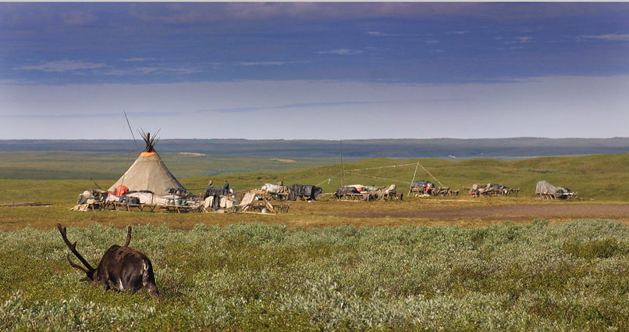
признаки заданий. Поясняющий пример 1
Эта фотография сделана в путешествии по тундре
Представь, что ты тоже путешествовал по тундре.
Расскажи другу о том, что ты увидел во время своей поездки.
В своем рассказе обязательно укажи:
какие растения можно встретить в тундре;
какие животные там обитают,
чем занимаются жители тундры.
Обычное задание
Оценивается
правильность ответа на поставленные вопросы о растениях и животных тундры, о занятиях людей
полнота ответа
Задание на ФГ
Оценивается
верность решения коммуникативной задачи
наличие/отсутствие содержательных ошибок
28

Slide 29
признаки заданий. Поясняющий пример 2
Для того, чтобы судить о выборке, можно использовать разные математические показатели. К их числу относятся, например, среднее арифметическое, мода, размах, медиана и другие.
Задание 1. Рассчитайте медиану, среднее арифметическое и моду для данных, характеризующих доходы жителей региона
Среднее арифме-тическое – это сумма всех чисел, деленная на их количество
Мода – это число, которое встречается в ряду чаще других
Задание 2. Известно, что разные люди получают разные зарплаты. Какие из названных выше показателей вы бы попросили рассчитать, чтобы точнее понять, как живут жители вашего региона, в чём они нуждаются, какая помощь им нужна? О чём говорят остальные показатели? Какие решения они помогают принять?
Размах – это разность между наибольшим и наименьшим из чисел в ряду.
Медиана – это серединное значение упорядоченного ряда чисел
29

Slide 30
Работаем с признаками заданий. Какое это задание? Устанавливаем на основе выделенных признаков
Бабушка испекла 20 котлет. Маша и Витя съели по 2 котлеты, а Серёжа – на одну котлету меньше, чем Маша и Витя вместе. Сколько котлет осталось?
Обычное задание?
Задание на ФГ?
Это обычное учебное задание или задание на ФГ? Почему?
Как надо рассуждать, отвечая на этот вопрос?
В чём смысл данного задания? Что оно проверяет?
Что, в соответствии с нашими ожиданиями, должны продемонстрировать учащиеся при решении этой задачи?
О чём говорит ответ 15 котлет? Ответ 13 котлет? Ответ 17 котлет?
Как можно преобразовать условие задачи, чтобы получилось задание на ФГ?
30

Slide 31
Внешние Отличительные признаки обычных заданий и заданий на функциональную грамотность
Обычное задание
Задание на ФГ
Учебная ситуация, требующая демонстрации уровня освоения знаний, контекст возможен
Учебный вопрос
Предметные знания, осваиваемый способ действий
Привязка к теме урока
Внеучебная ситуация, требующая разрешения реальной проблемы (или приближенной к реальной), контекст обязателен
Реальная проблема, которую надо разрешить – проблема общения, и/или социальная, научная, иная
Неопределённость в способах действий, базовые компетенции для того или иного вида грамотности
Тема явно не задана, часто – широкий охват тем, межпредметность
31

Slide 32
Памятка для распознавания заданий на ФГ
Различия | Задания на функциональную грамотность | Обычные учебные задания
Что оценивает задание? | Как учащиеся могут использовать имеющиеся знания и умения для решения реальной проблемы, имеющей определённую личностную, социальную или иную (например, научную, практическую, пользовательскую) ценность. | Как учащиеся освоили изучаемые понятия и способы действий и применяют их в учебных целях
Что главное в задании? | Главное – решить стоящую проблему, причём каким угодно способом, не обязательно связанным с изученным материалом данного предмета и тем более – пройденной темы. Можно использовать и знания, полученные на других предметах, а также бытовые, часто – донаучные знания. | Главное – продемонстрировать владение изученным способом действий
Характерные черты | Проблемность Неопределённость в способах действий Контекстность Комплексность, охват оцениваемых компетентностей Межпредметность, широкий охват тем | Учебный вопрос Осваиваемый способ действий Контекст возможен Охват предметных умений Привязка к теме урока
Грубый индикатор | Если «очистить» от контекста, задание, как правило, теряет смысл и/или теряет смысл работа над заданием | Если «очистить» от контекста, явно проступает обычное учебное задание
45
32

Slide 33
Тренируемся в распознании характера задания
Наберите в чате: ФГ, обычное или неясно
1. | ПОДАРКИ Родительский комитет закупил 15 пазлов для подарков детям в связи с окончанием учебного года, из них 6 с животными и 9 с пейзажами. Подарки распределяются случайным образом между 15 детьми, среди которых есть Маша. Найдите вероятность того, что Маше достанется пазл с пейзажем.
2. | Сколько мы прошли? Побродив по лесу в поисках грибов три часа, ребята заинтересовались, сколько они уже прошли. Посоветуйте, как им можно узнать пройденное расстояние. Как убедиться, что они не сильно ошиблись в своей оценке?
Обычное
ФГ
33

Slide 34
Тренируемся в распознании характера задания
Наберите в чате: ФГ, обычное или неясно
3. | Прочтите текст «Лесной пожар». Воспроизведите его, не упоминая о путниках.
Лесной пожар Солнце багровело больше и больше, серо-жёлтый туман застилал лазурь небесного свода и с каждым часом больше и больше темнел…Гарью запахло, значит лесной пожар разгорался не на шутку, но где — близко ли, далёко ли, не знает никто; во время лесных пожаров сухой туман и запах гари распространяется иногда на сотни вёрст от горелого места... Когда путники взглянули на небо, оно было как пеплом покрыто. Солнце едва было видимо…. Больше двадцати вёрст надо было проехать сплошным дремучим лесом. … Конюх ехал впереди поезда; он не жалел лошадей — то и дело стегал их по непривычным к сильным ударам бёдрам…. Проскакали полдороги... Вдруг, влево от дороги, послышался в отдалении необычный, несмолкаемый треск... С каждой минутой он возрастал, обдавая странников ужасом... Свист и визг разносились по лесу. Зашумело в вершинах елей и лиственниц: то стадо белок, спасаясь от огня, перелетало с дерева на дерево. Почуяв недоброе, лошади закусили удила и помчались сломя голову. «Огонь идёт»,— вскрикнул конюх Дементий. И отчаянный крик его едва слышен был за страшным шумом огненного урагана. Женщины плакали навзрыд…. Вой урагана превратился в один оглушающий, нескончаемый раскат грома….Вот перерезало дорогу быстро промчавшееся по чапыжнику стадо запыхавшихся лосей... Вот над деревьями, тяжело размахивая утомлёнными крыльями, быстрей вихря пронеслись лесные птицы... Между вершинами деревьев блеснула огненная змейка, за ней другая, третья,— и мигом все верхи елей и лиственниц подёрнулись пламенным покровом... Вдруг передняя пара лошадей круто поворотила направо и во весь опор помчалась по прогалинке, извивавшейся середь чапыжника. За передней парой кинулись остальные. «Куда ты, куда ты, Дементьюшка?» — схватясь за плечи конюха и привстав в повозке, благим матом закричала одна женщина. «Кони лучше нашего знают, куда»,— молвил Дементий, опуская вожжи. Не прошло трёх минут, как лошади из пылающего леса вынесли погибавших в обширное моховое болото... (По П. Мельникову-Печерскому)
Неясно
34

Slide 35
Уточняем характеристики заданий на ФГ
Однозначно определить характер задания «Лесной пожар» помешала неопределённость в его характеристиках – прежде всего, в направленности задания и в предмете оценки.
Вопрос слушателям. Как вы думаете, будут ли совпадать характеристики для предметных заданий и заданий на ФГ? Запишите в чате ДА или НЕТ.
Если вы записали НЕТ, запишите, какие из них, скорее всего, изменятся (укажите номер характеристики из перечисленных ниже)
Предмет/класс/тема?
Планируемый результат?
Уровень сложности?
Формат задания?
Максимальный балл?
35

Slide 36
Уточняем характеристики заданий на ФГ
Обычное задание | Задание на ФГ | Примечания
Предмет/класс/тема | 1. Вид грамотности/класс 2. Контекст | В настоящее время распространены 6 видов ФГ. Общий набор контекстов
Планируемый результат | 3. Содержательная область 4. Компетентностная область | Свой набор содержательных и компетентностных областей для каждого вида ФГ
Уровень сложности | 5. Уровень сложности | Необходимо учитывать специфику факторов, влияющих на сложность
Формат задания | 6. Формат задания | Без изменений
Максимальный балл | 7. Максимальный балл | Без изменений
36

Slide 37
Виды грамотности. Как устроены задания?
Читательская
Естественно-научная
Глобальные компетенции
Креативное мышление
Финансовая
Математическая
Содержательная область
Контекст
Компетентностная область
45
ФГ
Задание
БЛОК ЗАДАНИЙ
37

Slide 38
Контексты
Вопрос слушателям. Какими могут быть контексты? Запишите в чате
Образование
Досуг и отдых
Наука и технология
Изобретательство
Культура и искусство
Семья и общество
Здоровье
Среда и ресурсы
Человек и природа
Общение
Личный
Региональный
Глобальный
Множественный
…
БЛОК ЗАДАНИЙ
46
38

Slide 39
Содержательные и компетентностные области
Читательская грамотность
Тематика, тип и формат текста
-художественный, научно-популярный, публицистический
-сплошной, несплошной и множественный
Работать с информацией:
-находить и извлекать
-осмысливать и оценивать содержание и форму текста
-интегрировать, интерпретировать, использовать
Математическая грамотность
Разделы математики:
-количество
-пространство и форма
-изменение и зависимости
-неопределённость и данные
Применять математический подход
-формулировать проблему
-применять математику
-интерпретировать результаты
-рассуждать
Естественно-научная грамотность
Естественные науки
-Живые системы
-Физические системы
-Науки о Земле
Использовать естественно-научный метод
-давать научные объяснения явлений
-применять методы научного исследования, интерпретировать данные
-оценивать и использовать научную информацию для принятия и реализации решений
БЛОК ЗАДАНИЙ
49
39

Slide 40
Содержательные и компетентностные области
Финансовая грамотность
-Деньги
-Доходы и расходы, семейный бюджет
-Покупки
-Финансовая безопасность
-Личные сбережения и финансовое планирование
-выявлять финансовую информацию
-анализировать информацию в финансовом контексте
-оценивать финансовые проблемы
-применять финансовые знания и понимание проблем
Глобальные компетенции
-Глобальные проблемы
-Межкультурное взаимодействие
-выявлять и анализировать мнения, подходы, перспективы
--приводить аргументы
-объяснять сложные ситуации и проблемы
-оценивать информацию
-оценивать действия и их последствия
Креативное мышление
-Самовыражение: письменное и визуальное
-Решение проблем: социальных и естетственно-математических
-выдвигать разнообразные идеи
-выдвигать креативную идею
-дорабатывать и совершенствовать идею
-отбирать и оценивать креативные идеи
БЛОК ЗАДАНИЙ
40

Slide 41
Используемые Форматы заданий
Задание с выбором одного или нескольких верных ответов
Задание с множественным альтернативным выбором
Задание на установление соответствия (две или несколько групп объектов)
Задание на установление последовательности
Задание на выделение фрагмента текста
Задание с выбором ответа, в т.ч. – альтернативным, – и пояснением сделанного выбора
Задание с одним или несколькими краткими ответами
Задание с кратким ответом и пояснением к нему
Задание с развёрнутым свободным ответом (в виде текста и/или рисунка, диаграммы, схемы и т.п.)
БЛОК ЗАДАНИЙ
45
41

Slide 42
Факторы, Влияющие на сложность заданий
Факторы | Низкий уровень сложности | Средний уровень сложности | Высокий уровень сложности
Характер знаний, требующийся для выполнения задания | Задания можно выполнить, опираясь на бытовые представления, здравый смысл и жизненный опыт | Задания можно выполнить, опираясь на базовые научные знания и жизненный опыт | Для успешного выполнения заданий необходимо уверенное владение базовыми научными знаниями и/или умение самостоятельно разобраться в проблеме
Читательские умения | Достаточно владеть базовыми читательскими умениями | Необходимо уверенное владение базовыми читательскими умениями | Как правило, требуется высокий уровень читательской грамотности
Мыслительные операции | Достаточно владеть несложными, привычными для учащихся мыслительными операциями | Необходимо уверенное владение знакомыми и несложными мыслительными действиями. Необходимо умение ориентироваться в ситуации, способность удерживать задачу | Может потребоваться владение сложными мыслительными действиями (например, классификации, синтеза, оценки), способность удерживать задачу
Характер ситуации, особенности контекста | Знакомые учащимся житейские и/или учебные ситуации | Знакомые житейские и/или учебные ситуации. Могут быть представлены малознакомые, но часто встречающиеся жизненные и/или учебные ситуации | Ситуации, выходящие за рамки обычных житейских и/или учебных. Например, могут быть представлены моральные дилеммы, научные проблемы и т.п.
Переходим ко 2-му этапу
42

Slide 43
Строим ориентировочную основу действий (ООД)
43

Slide 44
Второй Этап. Составляем ориентировочную основу деятельности (ООД)
1. Обобщаем, структурируем и описываем содержание
деятельности, совмещая рамки и условия разработки с порядком действий
Рамки и условия: характеристики и структура задания
Порядок действий
2. Разрабатываем памятку/опору – фиксируем ООД в
наглядной форме (словесно-знаково-символической)
Проектируем удобную форму
Набор памяток или
Интегрированную форму-схему, объединяющую содержательные и процессуальные аспекты
44

Slide 45
Интегрированная схема-памятка: пример
Рамки и модель
Проектируем характеристики задания: вид грамотности, содержательную и компетентностную модель
Очерчиваем ситуацию/контекст/легенда/текст
Содержание и формат
Оценка
Прописываем ожидаемый ответ и систему оценки (критерии, баллы, примеры ответов)
Проверяем соответствие ожидаемого ответа содержанию задания, при необходимости корректируем
Разрабатываем содержание задания (условие, вопрос или задание, инструкцию по выполнению/записи ответа)
Выбираем и уточняем формат задания
Проверяем задание на «функциональность», при необходимости корректируем
Проверяем полноту структуры задания (наличие М, У, В, И), при необходимости корректируем
37
15
41
32
45

Slide 46
Советы по выбору ситуации или контекста
Реальная жизненная проблема, имеющая определённую личностную, социальную, глобальную ценность (например, научную, пользовательскую, технологическую, иную)
Примеры контекстов
Местные и глобальные проблемы
Природные явления, народные приметы и т.п.
Вопросы, заданные детьми
Школьные события/ситуации
38
А также почаще задавайте детям на уроках вопросы типа:
-Кому, в каких профессиях нужно знать то, что мы сегодня обсуждали?
-Где и как ты мог бы применить в жизни то, что мы сегодня изучали?
46

Slide 47
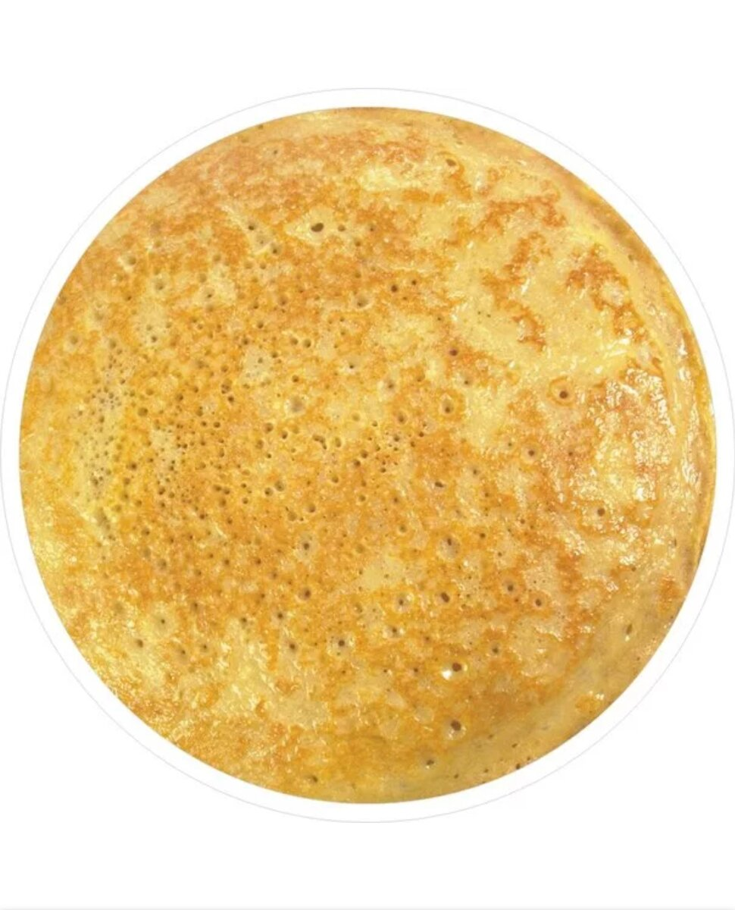
Практикуемся в отборе и использовании ситуаций и контекстов для разработки заданий
Запишите в чате кратко идею задания, построенного на одном из следующих контекстов (по выбору)
1) Люди давно заметили, что если ласточки летают низко – это к дождю
2) Кто-то обратил
внимание, что
большой блин
в два раза дороже
маленького
3) Ты сказала: «запах весны» или мне послышалось?
47

Slide 48
Тренируемся в выполнении формируемых действий
48

Slide 49
Третий этап. Разрабатываем задания, используя ООД
Берём за основу одну из идей, например про ласточек.
Рамки и модель
Содержание и формат
Система оценка
Коррекция (если нужно)
Выбираем грамотность
ЧГ
МГ
ЕНГ
ФГ
ГК
КМ
Выбираем содержание и компетентность. Варианты:
Живые системы. Научное объяснение
Живые системы. Методы познания
Живые системы. Использование для практических целей
39
Конструируем задание
М
У
В
И
СО
49

Slide 50
Рефлексия. Как мы учились?
Выделили нужное нам понятие – задание на ФГ, рассмотрели его сущностные признаки
Составили ориентировочную основу действия (ООД) по разработке задания
Включили это понятие в наши действия с этим объектом (анализ и синтез, обобщение, распознавание)
Разработали каркас задания, ориентируясь на ООД
50

Slide 51
Чему ещё надо научиться?
Выполнять действия в материализованной форме Разработать 5-6 заданий с опорой на модели и памятки, проговаривая себе все этапы
Выполнять действия во внешнеречевой форме Разработать несколько заданий, называя вслух каждый этап по памяти. Лучше работать в паре с коллегой, чередуясь ролями исполнителя и контролёра
Методический совет. Девиз этапов – «Делай и называй!» Если единство этих двух сторон действия нарушается, то действие оказывается дефектным.
Ориентировка только лишь на речевую форму ведёт к формализму усваиваемых знаний и умений.
Формализм возможет также, если
речевая форма вводится, минуя материальную (или материализованную)
когда речевая форма не готовится при усвоении материальной (материализованной) формы, а сразу сменяет её
51

Slide 52
Чему ещё надо научиться?
Переводить действия во внутреннюю форму
Каждое действие сопровождается само-подсказками типа
«Устанавливаю рамки и выбираю модель»,
«Проверяю, правильно ли выделены содержательная область и компетенции» и т.д.
На этом этапе следует контролировать и правильность выполнения каждой операции, и конечный продукт.
Приступить к разработке заданий с выполнением всех операций в уме. Контролировать только конечный продукт.
52

Slide 53
Методический совет
Подобной схемы следует придерживаться и при изучении любого другого материала с детьми.
На первых этапах – в ходе предварительного знакомства с деятельностью, при составлении ООД – целесообразно организовать групповую работу учащихся.
Собственно говоря, рабочую программу учителя и составляют
система заданий, рассчитанных на все основные этапы процесса усвоения,
групповая поисковая работа учащихся и комментарии/пояснения учителя, а также
учебная карта/памятка/опора, где представлено все содержание ориентировочной основы.
53

Slide 54
Методический совет
Многочисленные психологические исследования* показывают, что обеспечение должного уровня усвоения учащимися тех или иных видов деятельности и форм мышления проходит более эффективно, если учитель создаёт условия для учебного сотрудничества, предполагающего совместную распределённую деятельность учащихся.
Такую деятельность целесообразно организовывать вокруг самостоятельного поиска группами/парами учащихся наглядных форм фиксации ООД:
содержательной модели осваиваемых действий (структура и компоненты, признаки, правила и т.д.),
процессуальной модели осваиваемых действий (предписания по выполнению действий, порядок действий, операции и т.п.)
*Совместная учебная деятельность и развитие детей / Коллективная монография. Под редакцией В. В. Рубцова, И. М. Улановской. — М.: ФГБОУ ВО МГППУ, 2021. — 352 с.
*Цукерман Г. А., Венгер А. Л. Развитие учебной самостоятельности. – М., 2010
54

Slide 55
Спасибо за внимание!
Ольга Логинова olg9527@yandex.ru
55

